Slide 1
CHÀO MỪNG CÁC THẦY, CÔ GIÁO VỀ DỰ CHUYÊN ĐỀ
MÔN: TẬP ĐỌC
GIÁO VIÊN: TrẦN Mai diệu anh
TRƯỜNG TIỂU HỌC THẠCH BÀN A

Slide 2
ÔN BÀI CŨ:
Đọc lại trích đoạn vở kịch “Lòng dân” và nêu nội dung chính của bài?

Slide 3
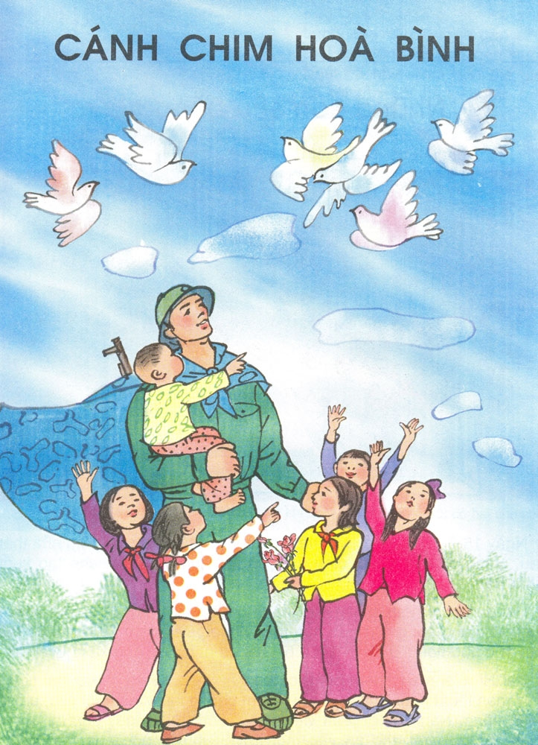

Slide 4


Slide 5
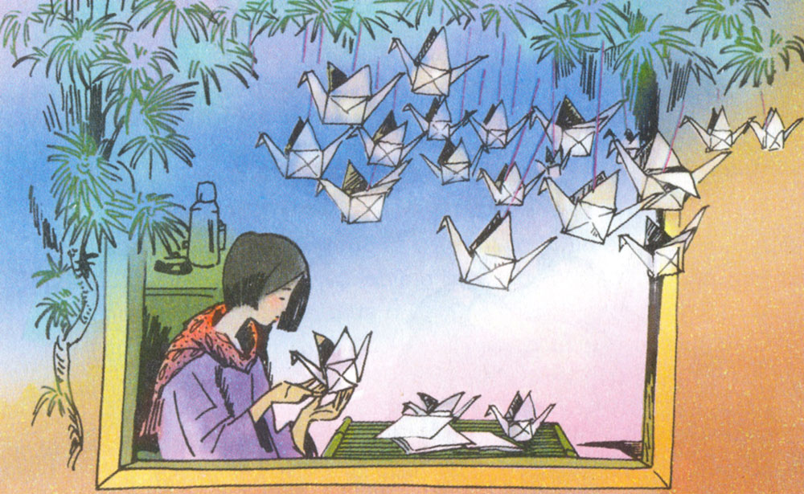

Slide 6
Bài văn gồm 4 đoạn:
+ Đoạn 1: Từ đầu ….. phóng xạ nguyên tử.
+ Đoạn 2: Khi Hi- rô- si- ma ….. gấp được 644 con.
+ Đoạn 4: Còn lại.

Slide 7
Luyện đọc:
Từ:
16- 7- 1945,
Hi- rô- si- ma,
Na- ga- xa- ki,
100 000,
Xa – xa – cô Xa – xa - ki

Slide 8
Câu:
Nằm trong bệnh viện nhẩm đếm từng ngày còn lại của đời mình, cô bé ngây thơ tin vào một truyền thuyết nói rằng nếu gấp đủ một nghìn con sếu bằng giấy treo quanh phòng, em sẽ khỏi bệnh.

Slide 9
Câu:
Nằm trong bệnh viện nhẩm đếm từng ngày còn lại của đời mình, cô bé ngây thơ tin vào một truyền thuyết nói rằng / nếu gấp đủ một nghìn con sếu bằng giấy treo quanh phòng, em sẽ khỏi bệnh.

Slide 10
THI ĐỌC NHÓM

Slide 11
Tìm hiểu bài:
Đọc thầm đoạn 1 và trả lời câu hỏi:
Nước Mĩ chế tạo được bom nguyên tử vào thời gian nào?
Xa- xa-cô bị nhiễm phóng xạ nguyên tử khi nào?

Slide 12
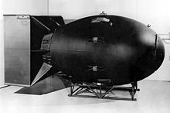
Bom nguyên tử

Slide 13
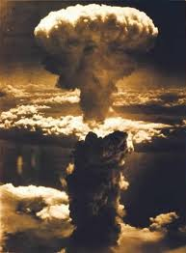

Slide 14
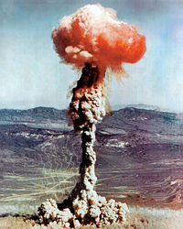

Slide 15
Tìm hiểu bài:
Đọc thầm đoạn 2 và trả lời câu hỏi:
Hai quả bom ném xuống Nhật Bản đã gây ra những hậu quả gì?

Slide 16
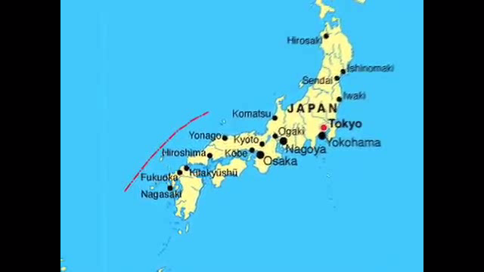
PHIM MĨ NÉM BOM
XUỐNG NHẬT BẢN VÀ HẬU QUẢ

Slide 18
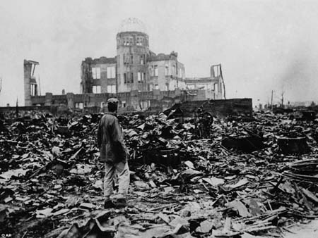
Thành phố Hi-rô-si-ma sau khi bị Mỹ ném bom ngày 6-8-1945

Slide 19
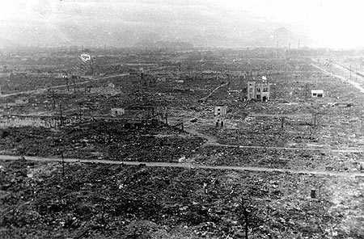
Thành phố Hi-rô-si-ma gần như bị san phẳng sau khi Mỹ ném bom nguyên tử ngày 6-8-1945.

Slide 20
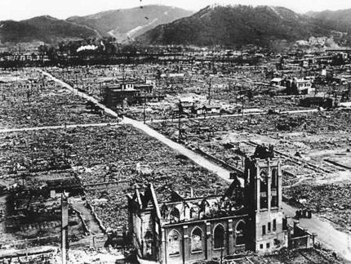
Hiện trường vụ Mỹ ném bom xuống thành phố Na-ga-xa-ki ngày 9-8-1945

Slide 21
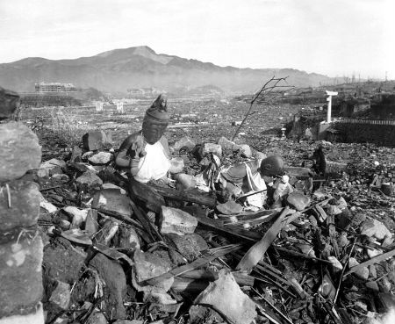
Thành phố Na-ga-xa-ki sau khi bị Mỹ ném bom nguyên tử ngày 9-8-1945

Slide 22
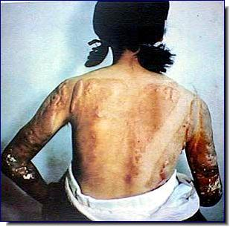
Một trong hàng trăm ngàn bệnh nhân ở Nhật Bản bị nhiễm phóng xạ nguyên tử do Mỹ gây ra năm 1945

Slide 23
Tìm hiểu bài:
Đọc thầm đoạn 3 và trả lời câu hỏi:
Từ khi bị nhiễm phóng xạ, bao lâu sau Xa- xa- cô mới mắc bệnh?
Cô bé hi vọng kéo dài cuộc sống của mình bằng cách nào?

Slide 24
Tìm hiểu bài:
Các bạn nhỏ đã làm gì để tỏ tình đoàn kết với Xa- xa- cô?
Các bạn nhỏ đã làm gì để bày tỏ nguyện vọng hòa bình?

Slide 25
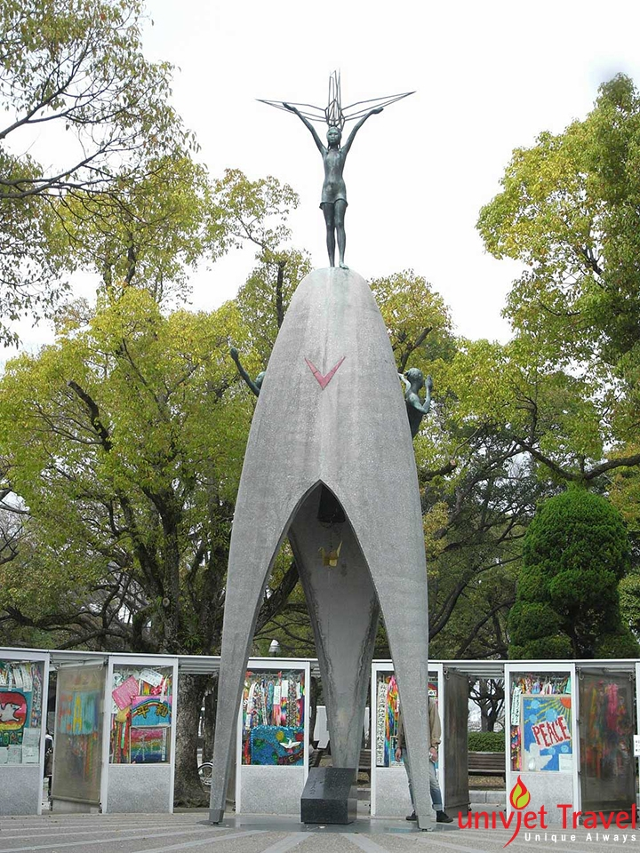

Slide 26
Luyện đọc diễn cảm:
Xúc động trước cái chết của em, học sinh thành phố Hi-rô-si-ma đã quyên góp tiền xây dựng một tượng đài tưởng nhớ những nạn nhân bị bom nguyên tử sát hại. Trên đỉnh tượng đài cao 9 mét là hình một bé gái giơ cao hai tay nâng một con sếu. Dưới tượng đài khắc dòng chữ: “Chúng tôi muốn thế giới này mãi mãi hoà bình”.

Slide 27
THI ĐỌC DIỄN CẢM

Slide 28
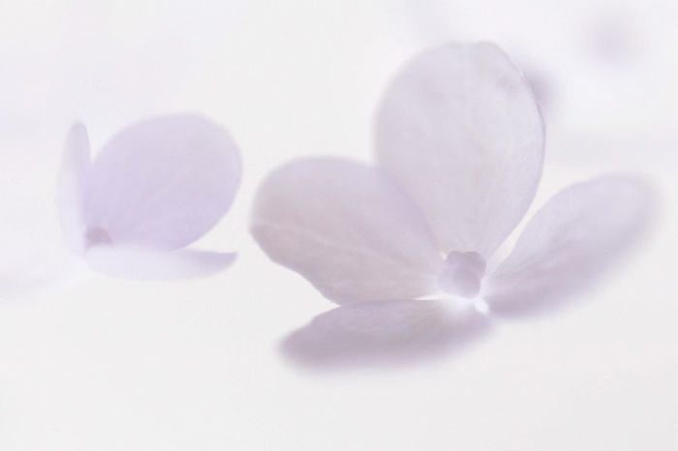
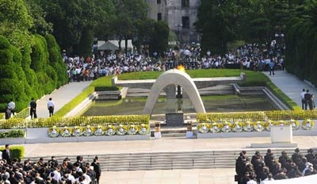
Nếu được đứng trước tượng đài, em sẽ nói gì với Xa-xa-cô?

Slide 29

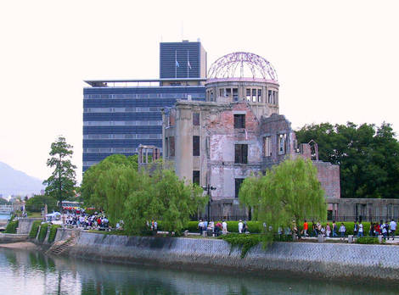
Khu tưởng niệm Hòa Bình Hi- rô- si- ma được UNESCO đưa vào danh sách di sản thế giới năm 1996

Slide 30
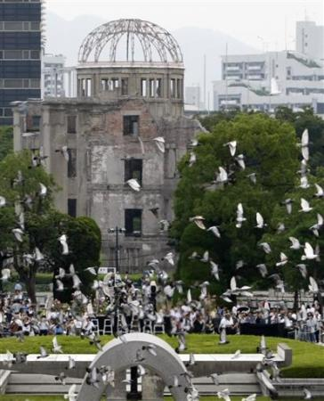
Lễ tưởng niệm 66 năm Mỹ ném bom nguyên tử xuống Nhật Bản
( 6-8-1945→ 6-8-2011 )

Slide 31
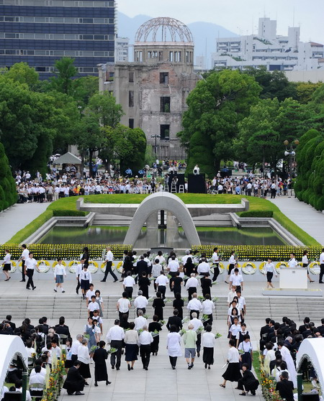
Người tham dự đặt hoa tưởng niệm các nạn nhân bị bom nguyên tử sát hại

Slide 32
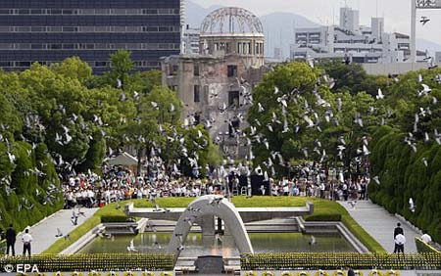
Những con chim bồ câu được thả như một biểu tượng của hòa bình
tại Đài tưởng niệm Hòa Bình Hiroshima.

Slide 33

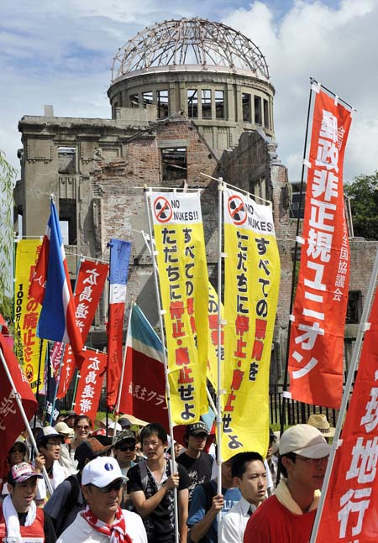
Những người biểu tình phản đối hạt nhân tại lễ tưởng niệm.

Slide 34



TẠM BIỆT QUÝ THẦY CÔ

Slide 35

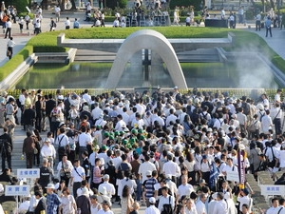
Người dân NHẬT BẢN cầu nguyện cho các nạn nhân tại Lễ tưởng niệm.

Slide 36
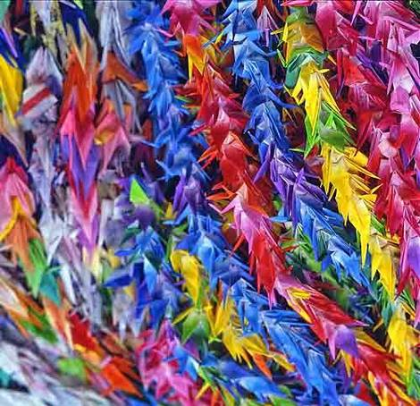
Những con hạc giấy được trẻ em Nhật Bản gấp để cầu mong cho hòa bình

Slide 37

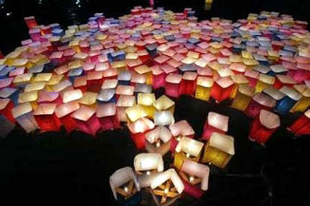
Đèn lồng giấy cầu siêu cho những linh hồn nạn nhân bom nguyên tử trong lễ tưởng niệm

